Slide 1


Slide 2

אנגליה – ציר זמן שקיפות
אנגליה – ציר זמן שקיפות
אנגליה – ציר זמן שקיפות
2013 G8
Open By Default
2008 WhatDoTheyKnow מושקת
2002 חוק חופש המידע הסקוטי
1997 – חוק חופש המידע בקמפיין של הלייבור
2011 ייסוד ה Government Digital Services
2000 חוק חופש המידע האנגלי
2005 יישום חוק חופש המידע וחוק הגנת המידע
2011 ייסוד Open Government Partnership
Notes:
לכל אחד מכם אני מניחה שיש תחום שהוא אחראי עליו או תחום קרוב לליבו – מודעות לשימוש בכלים של חופש מידע מצריכה תכנון מוקדם וראייה קדימה – נושאים שתרצו להתעסק איתם השנה ואיך מידע מהרשויות יכול להועיל, לעבות והוסיף על הסיפור. הסוד הוא ביכולת לקחת מידע גולמי ולהפוך אותו לסיפור. .

Slide 3
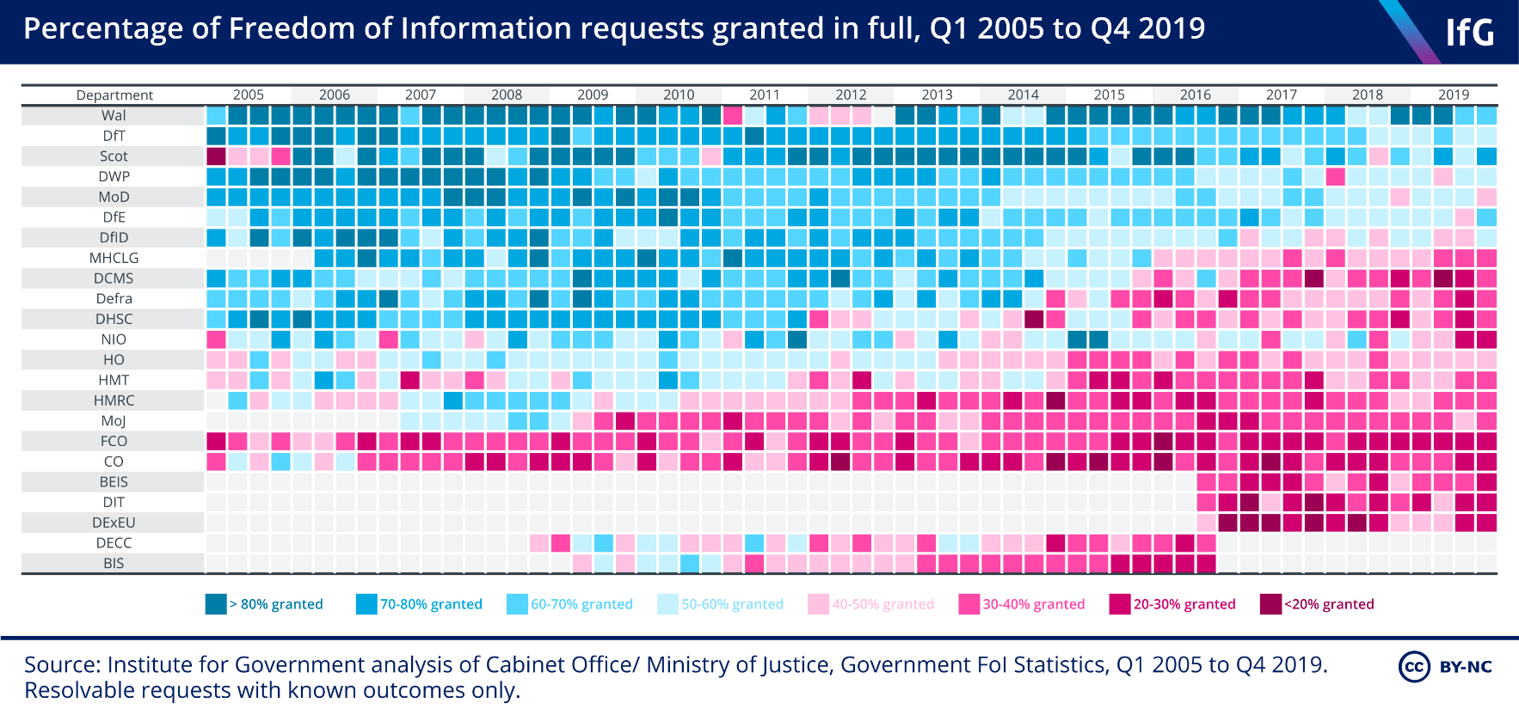

Slide 4

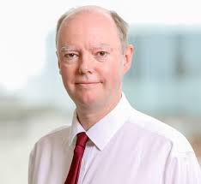

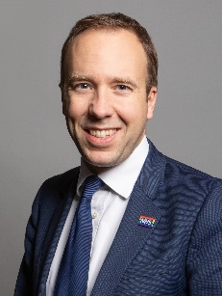
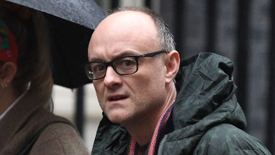



אנגליה בימי הקורונה – השחקנים
Notes:
של מי המידע הזה? הרציונל הקנייני – המידע שייך לציבור והרשות היא הנאמן, הרציונל הדמוקרטי- השופט ברק בכהנא נ' רשות השידור – "ללא מידע אין דעה, בלא דעה אין ביטוי, ללא ביטוי אין שכנוע, ללא שכנוע אין התמודדות ובאין התמודדות קיים חשש שהאמת לא תצא לאור". פיקוח בקרה ומניעת שחיתות – ברנדייס – אור השמש הוא המחטא הטוב ביותר ואור המנורה השוטר הטוב ביותר.
מה זה מצריך מעיתונאי – חשיבה קדימה, בדגש על חשיבה

Slide 5
איזה מידע מפורסם באופן יזום בימי הקורונה:
כל מצגות הדוח היומי של משרד ראש הממשלה הבריטי כולל:
  דוח מוביליות
  דוח נדבקים ובדיקות
  דוח מתים
- מידע מהלשכה לסטטיסטיקה הבריטית על מספר מתים בכל המסגרות
מידע מ- Public Health England על מספר מאושפזים, נדבקים ומתים לפי רשויות
מחקרים שעל פיהן הוועדה המחקרית המייעצת מקבלת החלטות
מידע טבלאי תמיד מפורסם באקסל או פורמט קריא מכונה אחר
Notes:
לכל אחד מכם אני מניחה שיש תחום שהוא אחראי עליו או תחום קרוב לליבו – מודעות לשימוש בכלים של חופש מידע מצריכה תכנון מוקדם וראייה קדימה – נושאים שתרצו להתעסק איתם השנה ואיך מידע מהרשויות יכול להועיל, לעבות והוסיף על הסיפור. הסוד הוא ביכולת לקחת מידע גולמי ולהפוך אותו לסיפור. .

Slide 6
איזה מידע לא מפורסם בימי הקורונה:
התקשרויות של הממשלה עם ספקים בימי הקורנה, מה שנקרא בשפה העולמית OPEN CONTRACTING
פרוטוקולים של הועדה המחקרית המייעצת . בהתחלה גם לא פורסמו שמות החברים בוועדה וכעת שמות *רוב* חברי הועדה מפורסמים
מידע פרטני על אשפוזים ברמת בית החולים (יש מידע כזה על מוות)
מידע על ציוד מגן - כמה נקנים, מאיפה ואיך מחולקים
Notes:
לכל אחד מכם אני מניחה שיש תחום שהוא אחראי עליו או תחום קרוב לליבו – מודעות לשימוש בכלים של חופש מידע מצריכה תכנון מוקדם וראייה קדימה – נושאים שתרצו להתעסק איתם השנה ואיך מידע מהרשויות יכול להועיל, לעבות והוסיף על הסיפור. הסוד הוא ביכולת לקחת מידע גולמי ולהפוך אותו לסיפור. .

Slide 7
מסקנות
המידע שהממשלה מפרסמת ממשיך להשתנות ככל שהמגיפה מתקדמת
אנחנו רואים שלחץ תקשורתי עוזר לגרום לממשלה לשחרר מידע כדי לייצר הון פוליטי
על אף שיש המון כאוס כרגע בממשלה הבריטית, נראה שהיא כן מנסה לפרסם עם המידע את התיאוריה מאחורי וכיצד הוא נאסף.
יש רושם כי הרבה מההחלטות נרשמות כאילו הן התקבלו על ידי המועצה המדעית, אך נראה שזה כדי שהממשלה תוכל למצוא שעיר לעזאזל אם ההחלטות הממשלה לא נכונות.
Notes:
לכל אחד מכם אני מניחה שיש תחום שהוא אחראי עליו או תחום קרוב לליבו – מודעות לשימוש בכלים של חופש מידע מצריכה תכנון מוקדם וראייה קדימה – נושאים שתרצו להתעסק איתם השנה ואיך מידע מהרשויות יכול להועיל, לעבות והוסיף על הסיפור. הסוד הוא ביכולת לקחת מידע גולמי ולהפוך אותו לסיפור. .

Slide 8
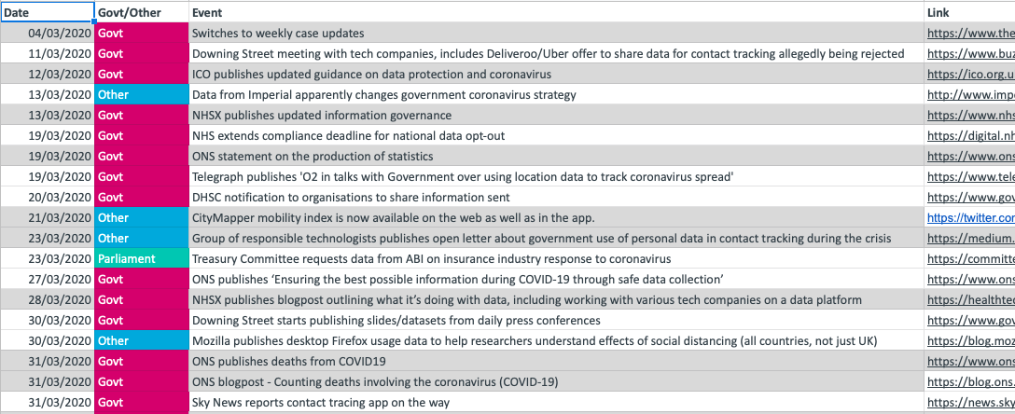
Notes:
לכל אחד מכם אני מניחה שיש תחום שהוא אחראי עליו או תחום קרוב לליבו – מודעות לשימוש בכלים של חופש מידע מצריכה תכנון מוקדם וראייה קדימה – נושאים שתרצו להתעסק איתם השנה ואיך מידע מהרשויות יכול להועיל, לעבות והוסיף על הסיפור. הסוד הוא ביכולת לקחת מידע גולמי ולהפוך אותו לסיפור. .

Slide 9
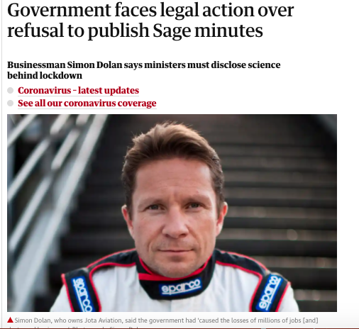
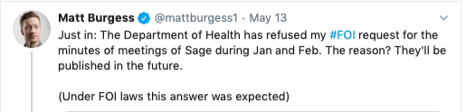
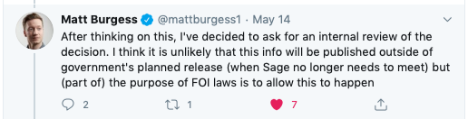
Notes:
לכל אחד מכם אני מניחה שיש תחום שהוא אחראי עליו או תחום קרוב לליבו – מודעות לשימוש בכלים של חופש מידע מצריכה תכנון מוקדם וראייה קדימה – נושאים שתרצו להתעסק איתם השנה ואיך מידע מהרשויות יכול להועיל, לעבות והוסיף על הסיפור. הסוד הוא ביכולת לקחת מידע גולמי ולהפוך אותו לסיפור. .

Slide 10
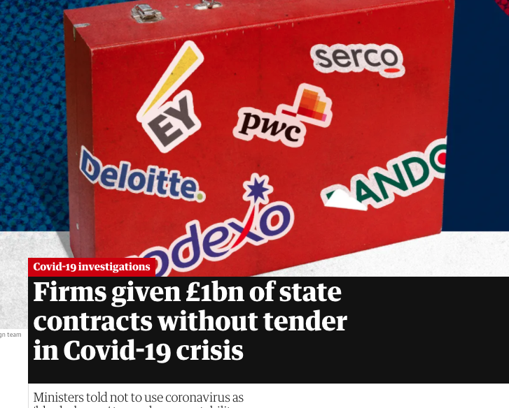
Notes:
לכל אחד מכם אני מניחה שיש תחום שהוא אחראי עליו או תחום קרוב לליבו – מודעות לשימוש בכלים של חופש מידע מצריכה תכנון מוקדם וראייה קדימה – נושאים שתרצו להתעסק איתם השנה ואיך מידע מהרשויות יכול להועיל, לעבות והוסיף על הסיפור. הסוד הוא ביכולת לקחת מידע גולמי ולהפוך אותו לסיפור. .

Slide 11
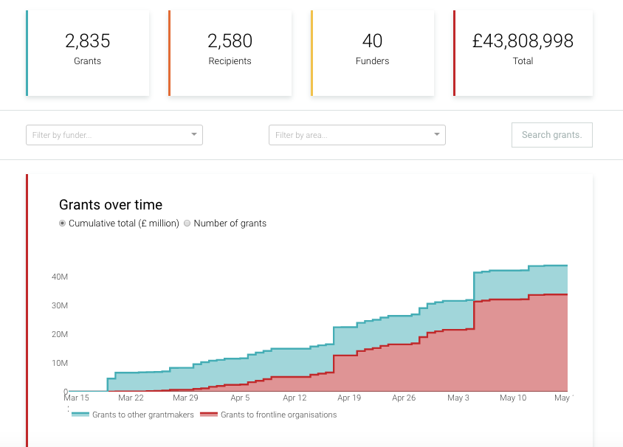
שקיפות ממקור לא טריוואלי
Notes:
לכל אחד מכם אני מניחה שיש תחום שהוא אחראי עליו או תחום קרוב לליבו – מודעות לשימוש בכלים של חופש מידע מצריכה תכנון מוקדם וראייה קדימה – נושאים שתרצו להתעסק איתם השנה ואיך מידע מהרשויות יכול להועיל, לעבות והוסיף על הסיפור. הסוד הוא ביכולת לקחת מידע גולמי ולהפוך אותו לסיפור. .

Slide 12
מקורות
https://www.gov.uk/government/publications/scientific-advisory-group-for-emergencies-sage-coronavirus-covid-19-response-membership/list-of-participants-of-sage-and-related-sub-groups
https://coronavirus.data.gov.uk/
https://www.cfoi.org.uk/pdf/foi_guide.pdf
https://www.instituteforgovernment.org.uk/explainers/freedom-of-information
https://www.theguardian.com/law/2020/may/16/government-legal-action-refusal-to-publish-sage-minutes-lockdown
https://www.theguardian.com/world/2020/apr/27/uk-to-name-scientific-advisers-on-emergency-coronavirus-group-sage https://www.theguardian.com/world/2020/may/15/firms-given-1bn-of-state-contracts-without-tender-in-covid-19-crisis
https://covidtracker.threesixtygiving.org/
Notes:
לכל אחד מכם אני מניחה שיש תחום שהוא אחראי עליו או תחום קרוב לליבו – מודעות לשימוש בכלים של חופש מידע מצריכה תכנון מוקדם וראייה קדימה – נושאים שתרצו להתעסק איתם השנה ואיך מידע מהרשויות יכול להועיל, לעבות והוסיף על הסיפור. הסוד הוא ביכולת לקחת מידע גולמי ולהפוך אותו לסיפור. .

